Slide 1
SMART ZEV

Slide 2
SADRŽAJ
01
04
Šta je SMART ZEV?
Organizacija sistema
02
05
Zašto SMART ZEV?
Scenario i poboljšanja
03
06
Ciljevi
Prototipi
Opis sistema i funkcionalnosti
Aplikacije, korisnici i dijagrami slučajeva upotrebe
Razlozi zbog kojih je izabran ovaj projekat
Primjeri scenarija za pojedine aktivnosti i buduća poboljšanja
Šta je to što ovaj sistem treba ispuniti?
Grafički prikaz pojedinih dijelova budućeg sistema

Slide 3
ŠTA JE SMART ZEV?
SMART ZEV
Smart ZEV je online sistem za automatizaciju finansijskog poslovanja jedne zajednice etažnih vlasnika. Karkeriše ga inovativan i intuitivan dizajn koji u velikoj mjeri olakšava upotrebu i čini ga jednostavnim za sve korisnike.

Slide 4
FUNKCIONALNOSTI
BEZBJEDNOST
PRISTUPAČNOST
EFIKASAN I POUZDAN

Slide 5
ZAŠTO SMART ZEV?
Ljudi koji žive u zgradama troše mnogo vremena kako bi na ispravan način realizovali funkcionisanje svoje zajednice. Pošto na našem tržištu nije bilo sličnih i jednostavnih sistema koji bi olakšali taj proces, odlučili smo se da to bude tema našeg projekta.

Slide 6
CILJEVI SMART ZEV-a
BESPLATAN SISTEM
SMANJENJE PAPIROLOGIJE
SVE NA JEDNOM MJESTU

Slide 7
CILJEVI SMART ZEV-a?
ELEGANTAN DIZAJN
OLAKŠANO POSLOVANJE
LAKOĆA UPOTREBE

Slide 8




ORGANIZACIJA SISTEMA
Aplikacija za predsjednika
Aplikacija za administratora
Baza podataka
Aplikacija za korisnika

Slide 9



KORISNICI
Administrator
Predsjednik
Stanar
Odgovorno lice
Obični stanar

Slide 10
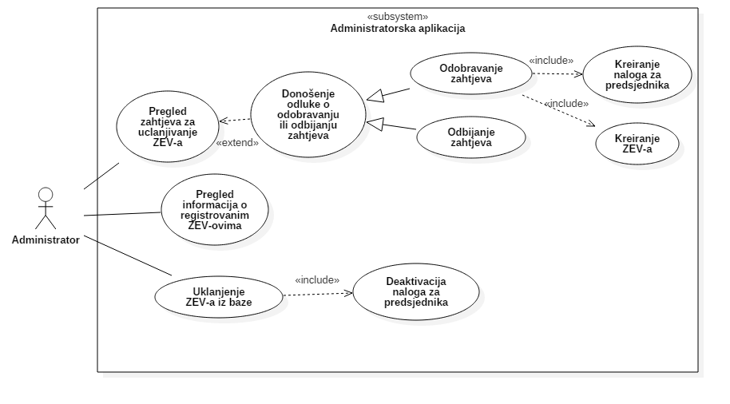
DIJAGRAMI SLUČAJEVA UPOTREBE

Slide 11
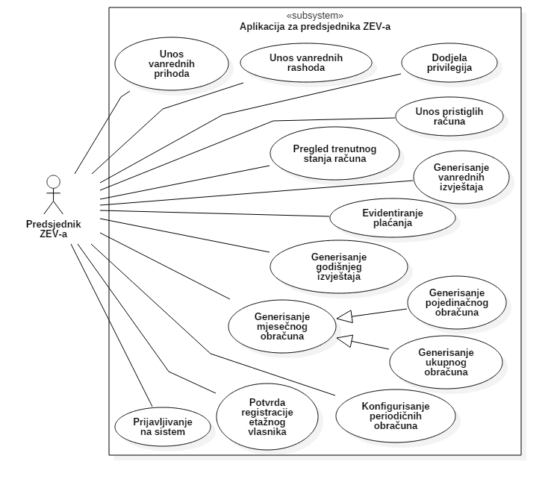
DIJAGRAMI SLUČAJEVA UPOTREBE

Slide 12
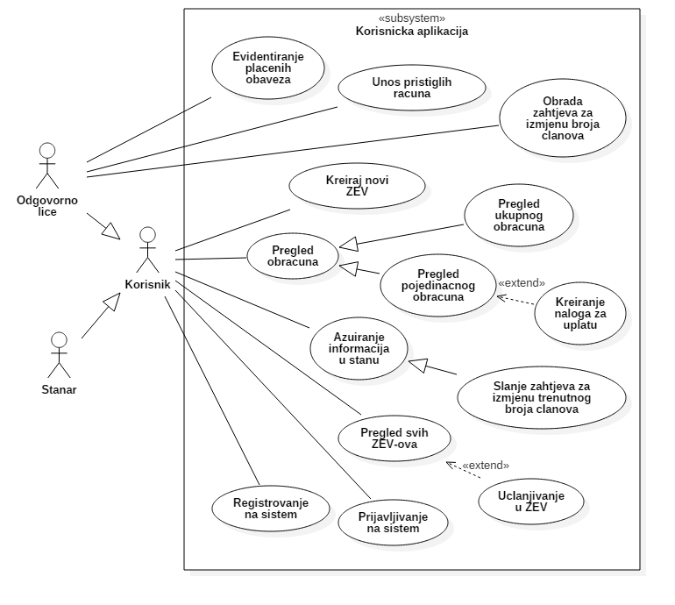
DIJAGRAMI SLUČAJEVA UPOTREBE

Slide 13



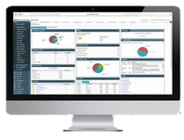
SCENARIO KORIŠTENJA - REGISTRACIJA
Potvrda
Zahtjev za učlanjivanje
Kreiranje ZEV-a

Slide 14




SCENARIO KORIŠTENJA – KREIRANJE OBRAČUNA
Prijavljivanje na sistem
Generisanje obračuna

Slide 15

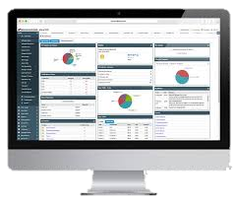
SCENARIO KORIŠTENJA – KREIRANJE IZVJEŠTAJA
Prijavljivanje na sistem
Generisanje izvještaja

Slide 16
PRIJEDLOZI POBOLJŠANJA
STEP 2
STEP 1
STEP 3
Razvoj Andriod i iOS aplikacija
Povezivanje sa firmama koje nude usluge
Povezivanje sa bankama i online plaćanje

Slide 17
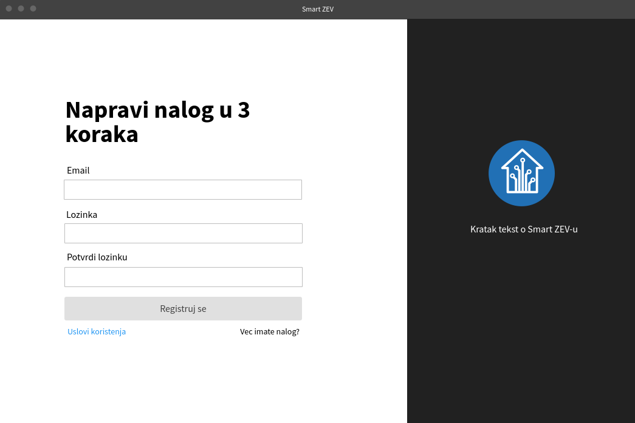
PROTOTIPI

Slide 18
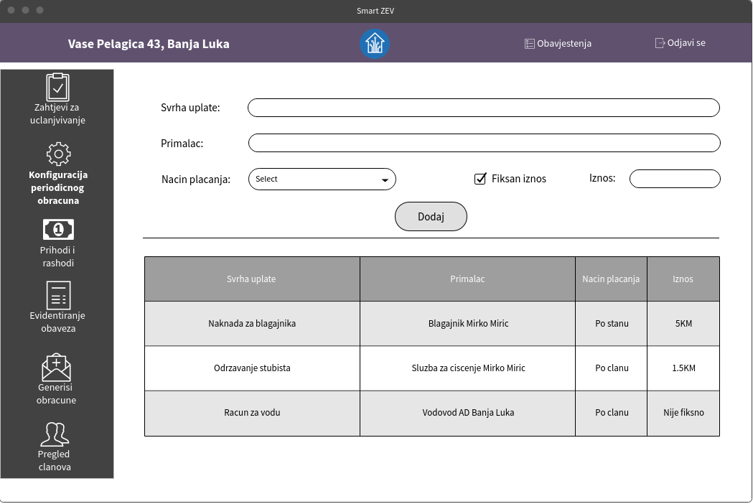
PROTOTIPI

Slide 19
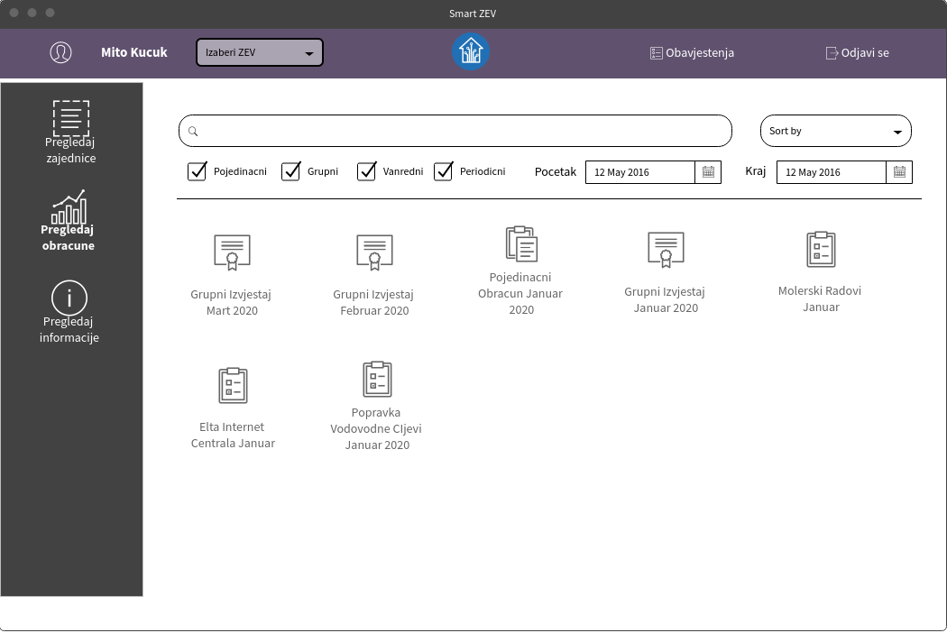
PROTOTIPI

Slide 20
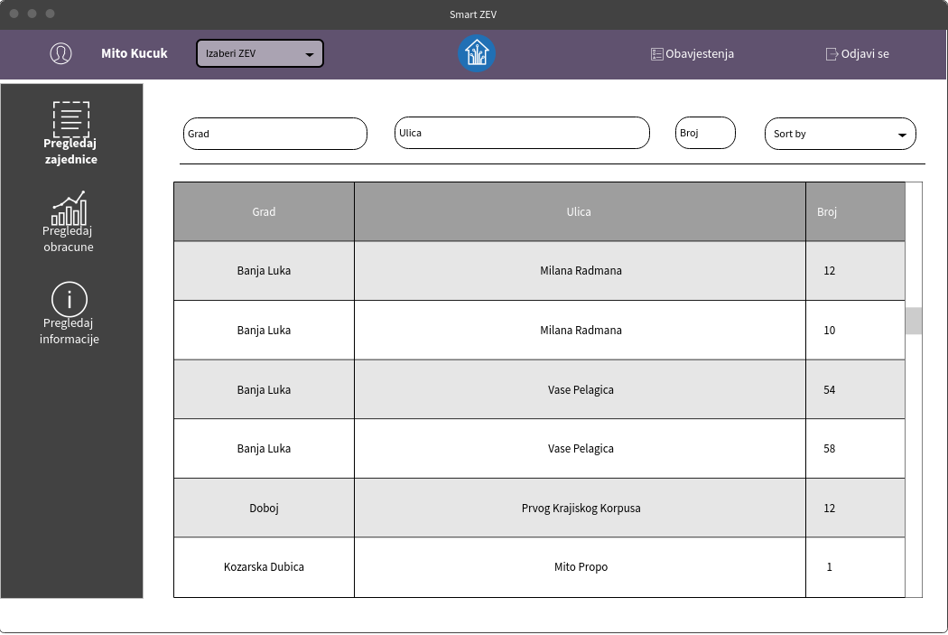
PROTOTIPI

Slide 21
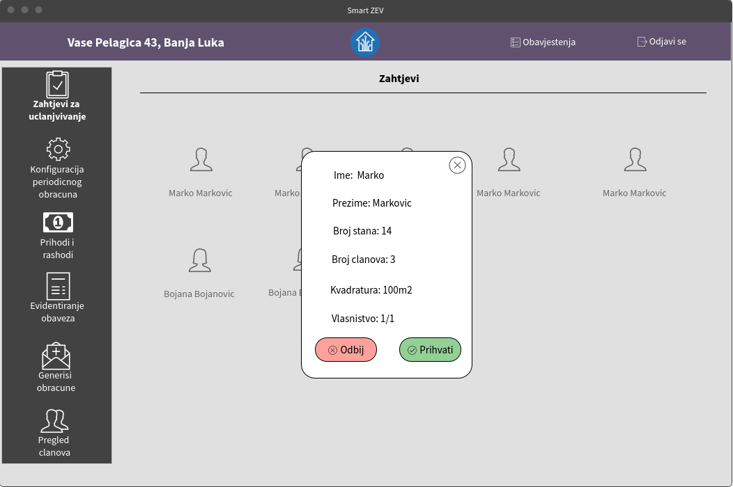
PROTOTIPI

Slide 22
TIM
Mrđan POLETANOVIĆ
Dimitrije KUČUK
Bojan BULATOVIĆ
Slaviša STOJAKOVIĆ
Darko PRELIĆ

Slide 23
HVALA NA PAŽNJI!

